Slide 1
全国公开课系列———
窄幅震荡
单日看反抽
经传投研
张明科
课程日期
2025/6/20
执业编号
A1120619100001

Slide 2
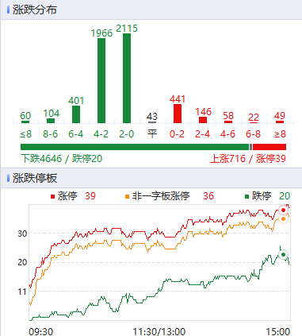
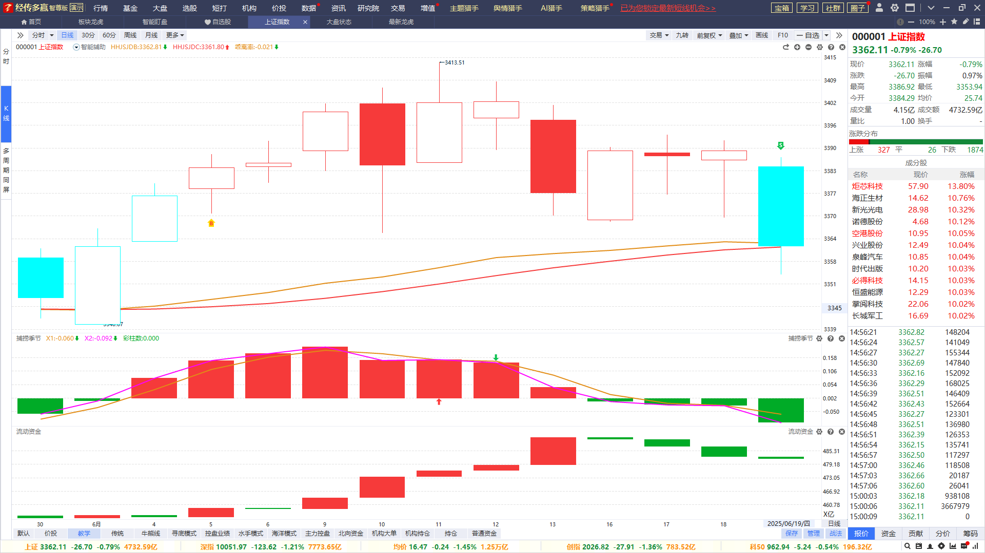
大盘及市场节奏
大盘看窄幅盘整，量能突破1.5万亿才有看头；
两市总1.25万亿，4600+的下跌，看单日反抽（找低吸），随后冲高回落出货；
涨停家数39＞20，龙虎情绪有一定回落，近期少做过激操作（提前布局）

Slide 3
盘前消息看点
序号 | 消息简要 | 具体消息 | 相关个股/解读
1 | 北京印发《关于促进北京市游戏电竞行业高质量发展的支持办法》 | 压缩审核周期，加强对出版国产试点网络游戏的申报辅导；支持游戏企业通过算力构建、大模型部署、数据治理等方式提升研发效率，给予最高不超过3000万元奖励。 | 北京+游戏：掌趣科技、神州泰岳、昆仑万维 其他游戏：电魂网络、巨人网络、游族网络、富春股份
2 | 伊以冲突加剧 | 1、白宫就伊朗问题表示，特朗普将在两周内决定是否攻击伊朗。2、以色列总理称以有能力摧毁伊朗所有核设施，国际原子能机构确认伊朗洪达卜重水反应堆遭袭。 4、伊朗议会国家安全委员会委员表示，伊朗有多种应对侵略的选择，包括关闭霍尔木兹海峡。 5、据以色列国防军声明，14架载有军事装备的飞机从美国抵达以色列境内。 | 油气：准油股份、山东墨龙、通源石油 军工：长城军工、北方长龙、七丰精工（北交所） 核防护：捷强装备、北化股份、沪江材料（北交所） 黄金：中国、赤峰、西部、四川、湖南
3
4
5

Slide 4
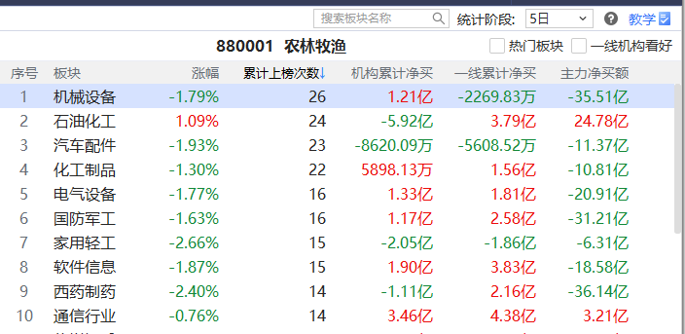
板块看点-龙虎
短打-席位密码-板块龙虎：龙虎累计上榜次数靠前，
游资机构扎堆炒作，易诞生超强势个股/热点
行业：机械设备、石油化工、汽配、电气设备
主题：石化、机器人、汽车零部件、军工、稳定币

Slide 5
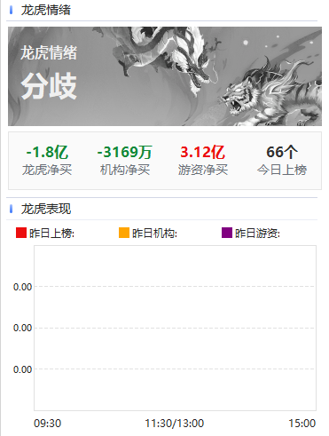
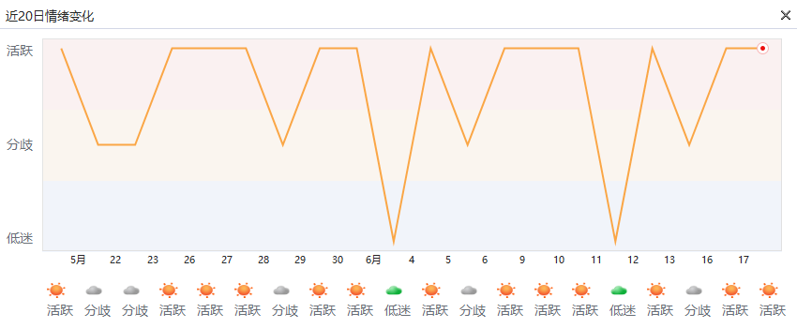
单日的龙虎情绪低迷，未影响
盘中涨停＞＞2*跌停，盘中龙虎炒作情绪到位；
龙虎榜出来后，龙虎情绪低迷，上龙虎榜的，买入前五-卖出前五＜-5；
涨跌停背后，依然是以短线的游资机构为主，只是有不少涨停个股没有出龙虎榜。
最近20天，观察整体的龙虎情绪；涨停和跌停的关系，来判断龙虎炒作氛围。

Slide 6
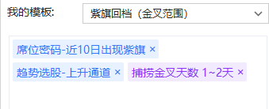
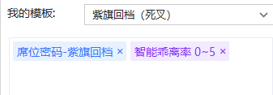
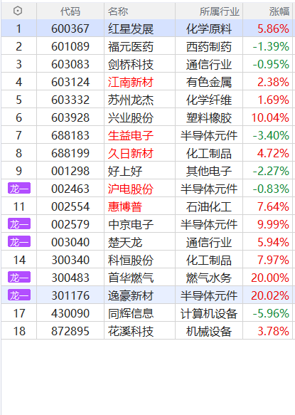
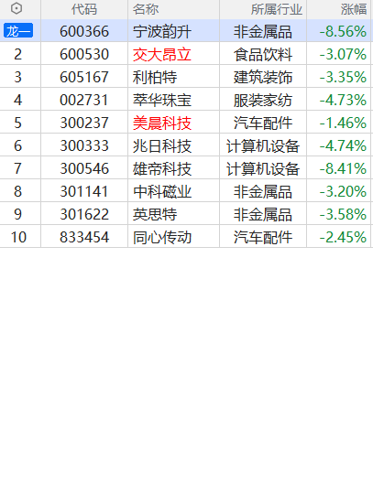
选股思路
盘中
盘后
选择紫旗（机构版以上），寻找金叉进攻初期的节奏
直接选「紫旗回档」，死叉3天以上，等待回档的潜力股
6月19

Slide 7
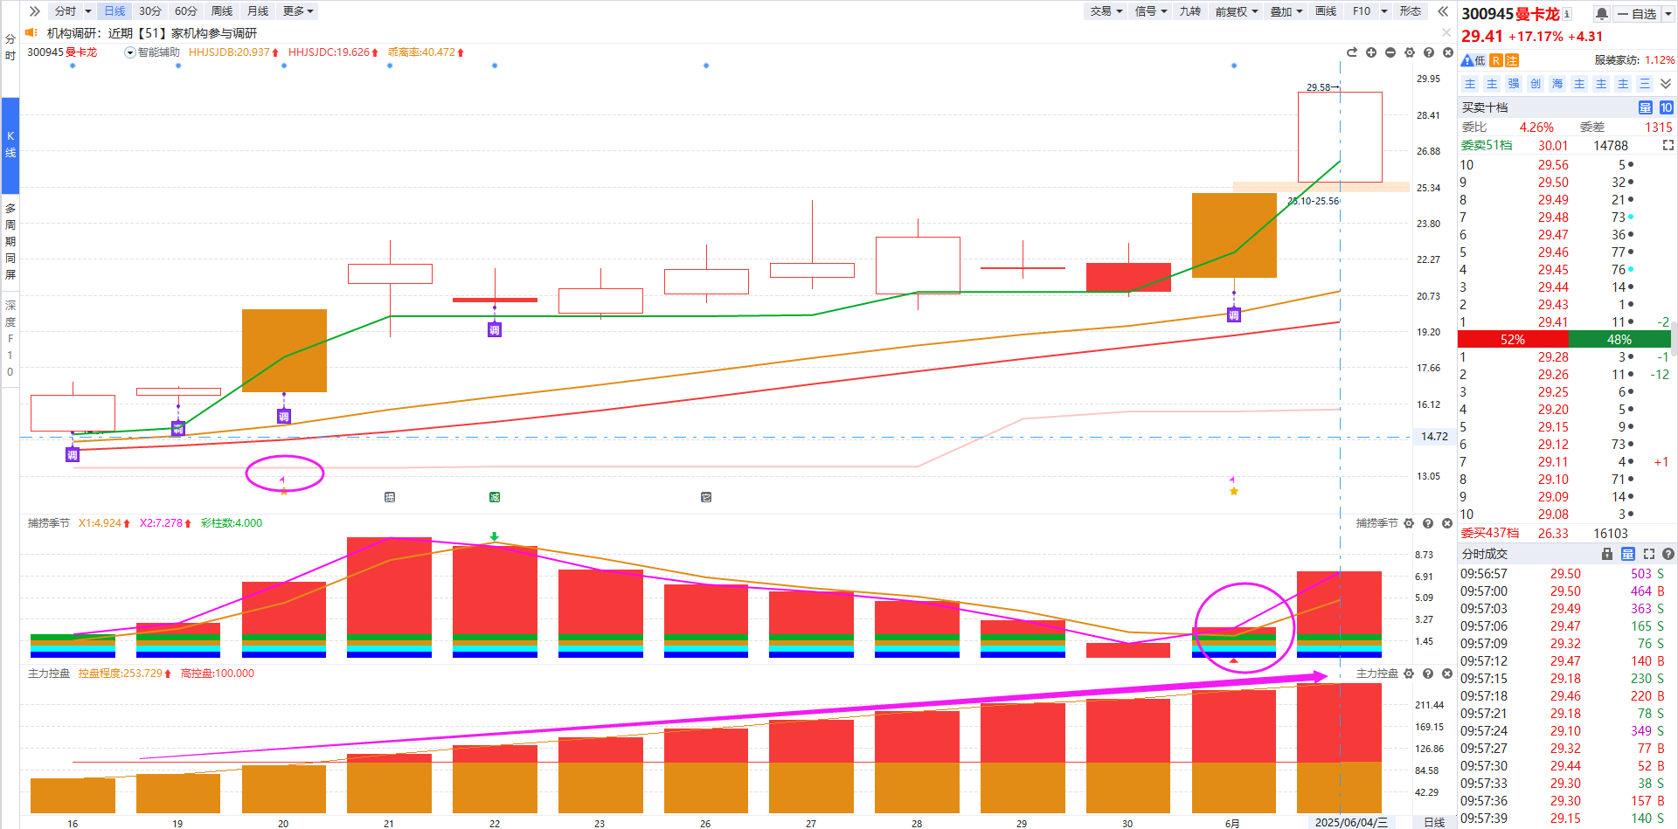
紫旗回档战法
资金：近10天出龙虎紫旗
(龙虎榜净买入，且有机构参与）
1
紫旗回档示意图
趋势：智能辅助线
跌破辅助线则为战法结束
2
3
买卖点：金叉死叉
有其他资金支持更好
追求进攻型龙虎，拉升调整后的潜力爆发波段

Slide 8
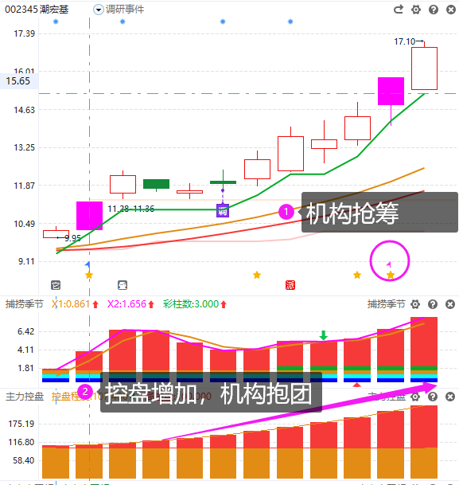
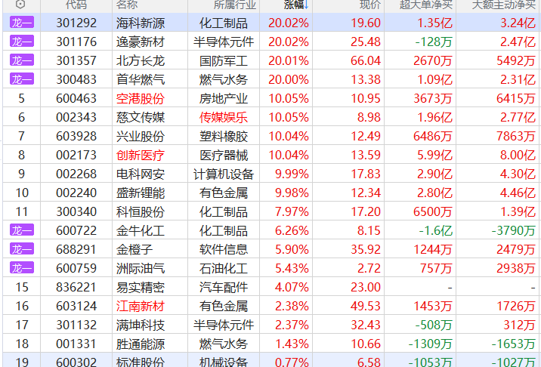
机构抱团抢筹
机构抢筹：2家以上机构参与买入，且净买入占比相对较大，有抱团趋势。配合控盘找优质标的。
6月19

Slide 9
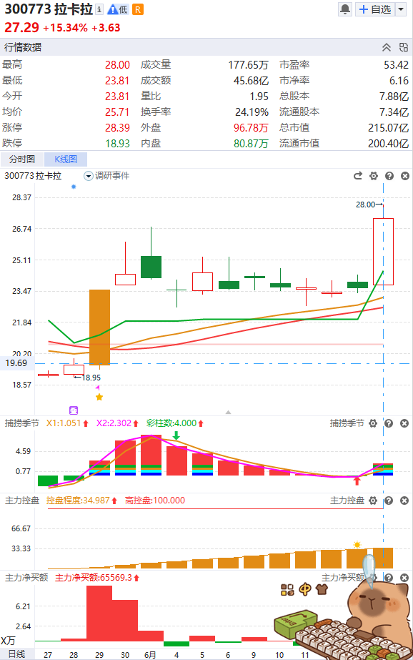
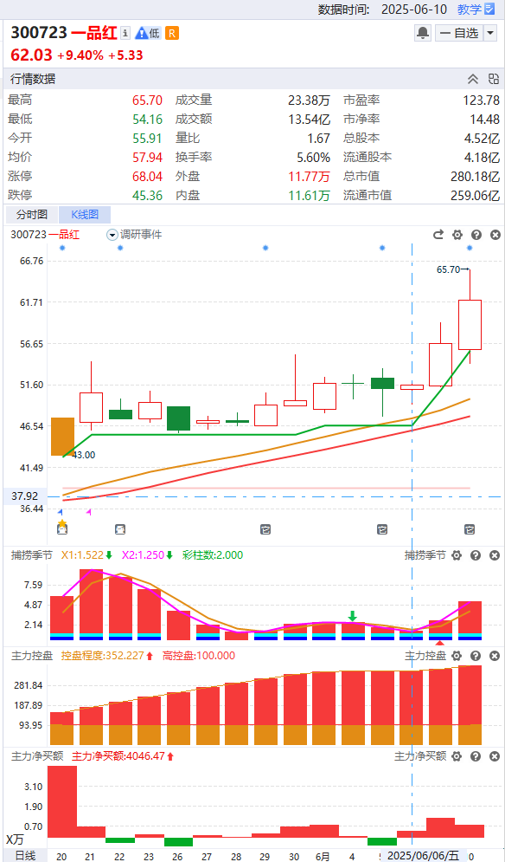
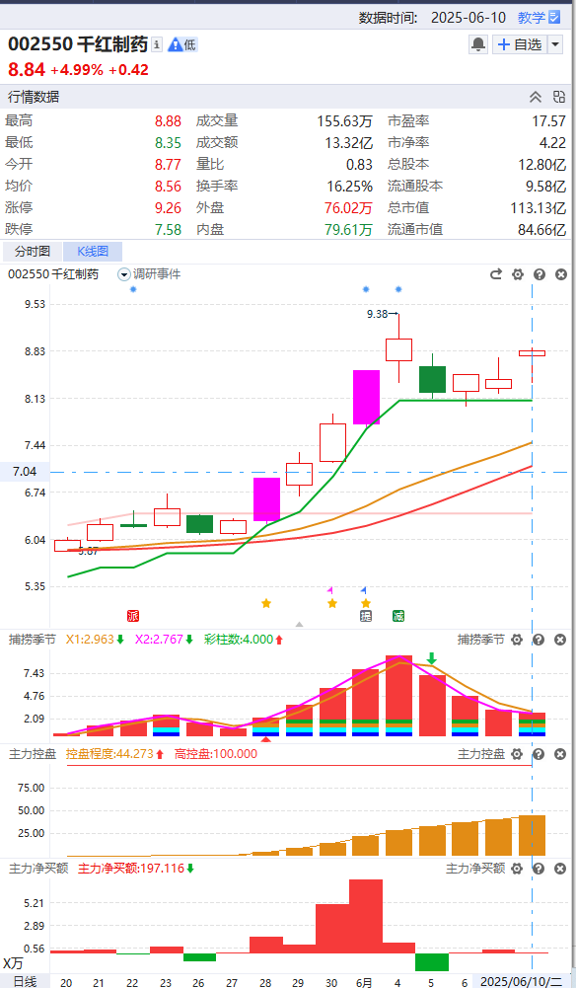
调整行情下的操作思路
强者反而恒强，资金+趋势+位置选好，就好做很多！

Slide 10
Notes:
https://neican.n8n8.cn/vip-column-h5/column-detail/6

Slide 11
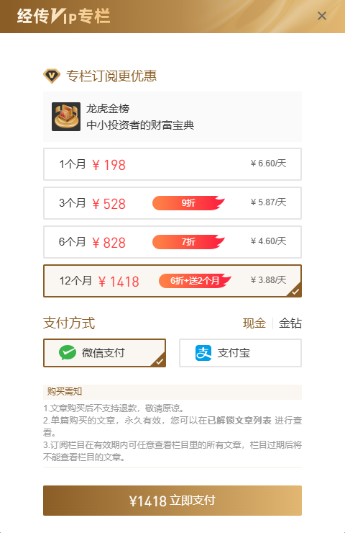
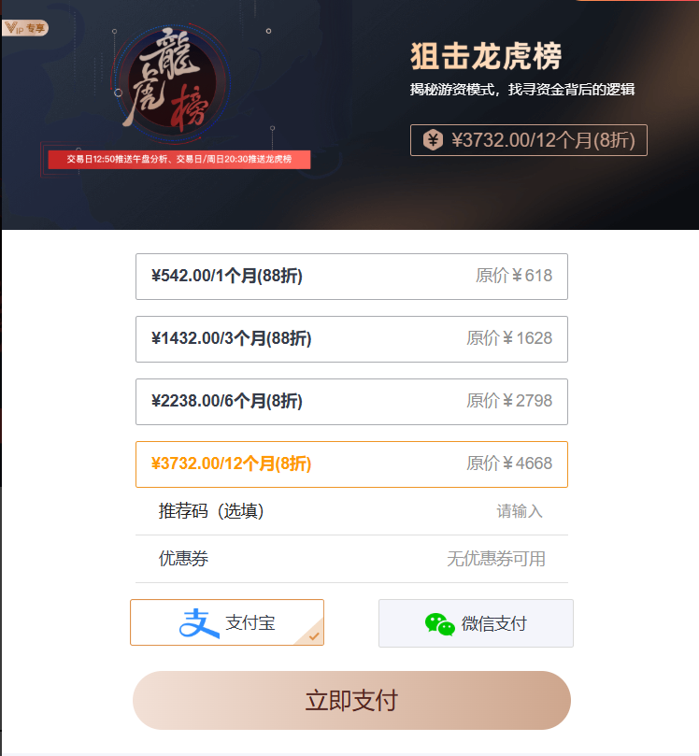
龙虎金榜
某友商
龙虎金榜
直接打骨折
订阅《龙虎金榜》，畅享一周4篇策略服务
挖掘更多强势龙虎方向！

Slide 12
Notes:
https://a1.n8n8.cn/pc-page/lhtj?open=renewal&pageId=400000980

